Slide 1


2018级
辅修
第二篇：投资学理论
投资者最优投资组合
2
1
第5章：投资组合
2
0
陆正华 副教授
（华南理工大学工商管理学院/CPA/博士）
2020年4月13日晚（7:00—10:25）
关键词：预期收益率 组合 降低投资风险 收益率

Slide 2
回顾： 单项投资的风险与收益
单项投资的风险
对于期望收益相同的投资项目，比较其风险大小通常用方差和标准差；
而对于期望收益不同的投资项目，比较其风险大小则用变异系数。
比较期望收益相同的投资
方差、标准差
比较期望收益不同的投资
变异系数

Slide 3
单项投资的风险
方差和标准差
描述各种可能结果相对于期望值离散程度。
方 差：
标准差：
当各种可能结果出现的概率相等时

Slide 4
单项投资的风险
变异系数
单位期望收益对应的标准差，或单位收益对应的风险。
变异系数在标准差的基础上除以了期望收益，从而调节了投资的规模或范围。

Slide 5
分享1： 单项投资的风险
解：
A、B的投资收益均服从正态分布。其中方案A的期望收益为6%，B为20%。同时可以算出：
σ(A)= 8% - 6% = 2%
σ(B)= 24% - 20% = 4%
变异系数:
因此，方案A风险比方案B大。
【例】现有A、B两个投资方案，预期收益的概率分布如下图所示。哪一个方案的风险较小？

Slide 6


第5章 投资组合
投资与风险衡量
投资组合的收益
投资组合的风险
投资组合的可行集和有效集
最优投资组合
第4-5-6-7
章关系
投资组合
风险定价理论
有效市场假设与行为金融学
第4-5-6-7章 投资与风险理论与度量

Slide 7
第4-5-6-7章 内容框架

Slide 8




Slide 9
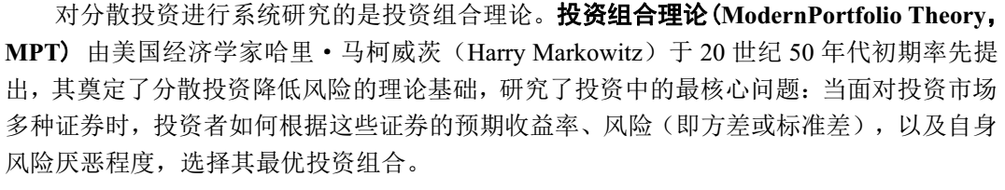
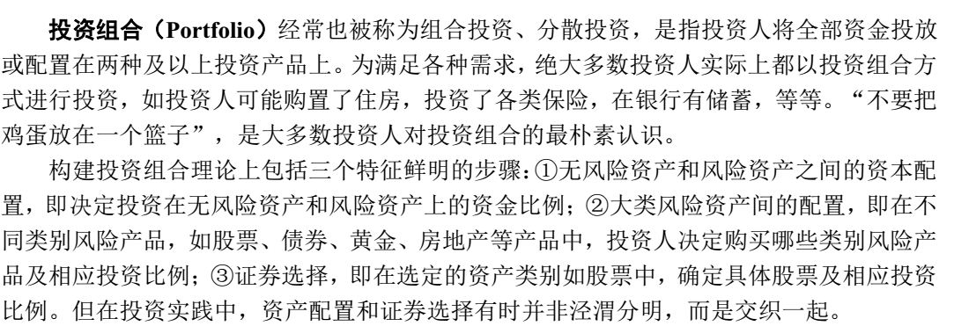
最关键理论基石之二
现代投资组合理论（Markowitz 1952提出）核心：通过计算投资组合的收益率和标准差，探讨两项风险投资的有效集。延伸多种风险投资的有效集1958年Tobin这一理论完善，将投资者构建有效投资组合范围从风险投资扩大到风险投资和无风险投资共同组合。
投资配置关键
探讨：投资组合及其层次
5.1
将资金投放在两个以上的不同投资上。
包括三个层次：
①无风险投资和风险投资之间的投资配置。
②在不同类别风险投资中配置。
③在确定的风险投资类别中选择证券

Slide 10

思考1： 投资组合的风险与收益
为什么大多数时候投资者并不简单的选择内在价值最大的股票，而是同时持有不同的股票，甚至持有股票、债券等不同的金融工具的组合？
投资者的目的：获得一个有效的投资组合，在确定风险水平下追求期望收益最大化，或者是在确定收益水平下追求风险最小化。
不要把鸡蛋放在一个篮子里！

Slide 11
5.2 投资组合的风险与收益
1 、两种资产构成的投资组合
1）两种资产组合的期望收益
投资于某项资产的资金占整个投资组合的比例
组合中各项资产的期望收益
投资组合的期望收益等于投资组合中各项资产期望收益的加权平均数，其中权重是投资于各项资产的资金占投资于整个组合的比例。
两项资产组合：
给定风险水平下的收益最大投资组合或给定收益水平下的风险最小的组合。

Slide 12
5.2 投资组合的风险与收益
1、 两种资产构成的投资组合
解：
A、B股票的期望收益分别为：
E(Ra)=25%×10%+50%×20%+25%×30%=20%
E(Rb)=25%×8%+50%×10%+25%×16%=11%
A、B股票占投资组合的比重分别为：
Wa = 400,000/1,000,000 = 0.4
Wb = 600,000/1,000,000 = 0.6
投资组合期望收益为：
【例】某投资者共拥有1,000,000元人民币，其中400,000元投资于A公司股票，600,000投资于B公司股票，两公司股票收益随宏观经济形势影响的概率分布如表所示。
表 持有A、B公司股票的收益状况
经济状况 | 发生概率 | A收益率 | B收益率
悲 观 | 25% | 10% | 8%
中 等 | 50% | 20% | 10%
乐 观 | 25% | 30% | 16%
计算：该投资者持有这一投资组合的期望收益

Slide 13
5.2 投资组合的风险与收益
1、 两种资产构成的投资组合
2）两项资产组合的风险
投资于某项资产的资金占整个投资组合的比例
投资组合的方差取决于组合中各种资产的方差，以及资产之间的协方差。每种资产的方差度量每种资产收益的波动程度；协方差则度量两种资产之间的相互关系。
收益率的标准差
方差：
协方差：
如果两项资产收益率之间越倾向于同向变动，即两项资产收益率的协方差越大，投资组合的方差越大，风险越高；反之亦然。
正协方差：两变量同时同向移动，方差上升
负协方差：两变量同时同向移动，方差上升

Slide 14
5.2 投资组合的风险与收益
在投资组合方差中引入相关系数后，可表达为：
组合的标准差σp为：
6.3.1 两种资产构成的投资组合
两项资产组合的风险
相关系数：
协方差给出的是两个变量相对运动的绝对值。有时候，投资者更需要了解这种运动的相对值，即相关系数（ρ）
[-1,1]
相关系数的几种特殊情况

Slide 15
5.2 资产组合的风险与收益
1、 两种资产构成的投资组合
3)两项资产组合的可行集与有效集
表 三一重工与云南白药组合 ρ= -0.18
组 合 | 对云南白药 的投资比例 | 对三一重工 的投资比例 | 组合的期望收益 | 组合的标准差
1 | 1.00 | 0.00 | 2.62% | 9.49%
2 | 0.76 | 0.24 | 3.61% | 7.80%
3 | 0.60 | 0.40 | 4.27% | 8.60%
4 | 0.40 | 0.60 | 5.10% | 11.29%
5 | 0.20 | 0.80 | 5.92% | 14.89%
6 | 0.00 | 1.00 | 6.75% | 18.90%
【例】
三一集团和云南白药分属制造业与医药行业，行业差异明显，预计能够较好地实现分散风险的目的。因此选择三一重工（600031）和云南白药（000538）构建投资组合，结果如表所示：

Slide 16
5.2 资产组合的风险与收益
1 、两种资产构成的投资组合
3）两项资产组合的可行集与有效集
描绘出在不同的投资比例下，期望收益与投资风险之间的关系。
图中红点与表中的六种证券组合一一对应。
图 两项资产组合的可行集

Slide 17
5.2 资产组合的风险与收益
3）两项资产组合的可行集与有效集
当两项证券之间的相关系数为负数时，机会集曲线一定会向左弯曲；而在两项证券之间的相关系数为正数时，曲线可能会出现弯曲，也可能不会出现。
最小方差组合
有效集
分散化效应的大小
同时增加收益减小风险

Slide 18
5.2 资产组合的风险与收益
4）相关性对可行集与有效集的影响
资产收益率的相关系数越小，机会集曲线就越弯曲，风险分散化效应也就越强。资产收益率之间的相关性越高，风险分散化效应越弱。完全正相关的投资组合，不具有风险化效应，其机会集是一条直线。
有效集
相关系数-0.18

Slide 19
5.2 资产组合的风险与收益
2、 多项资产组合
1）多项资产组合的方差与标准差
两项资产组合的方差和标准差的计算其实是多项资产组合方差和标准差计算的一个特例。只不过，两项资产组合包含的资产数量少，计算起来比较简单；而多项资产组合方差和标准差计算。
方差:
标准差:

Slide 20
5.2 资产组合的风险与收益
2 、多项资产组合
多项资产组合的方差与标准差
协方差矩阵将资产组合方差计算公式中的所有项都列在一个矩阵中。从矩阵内部来看，第i行第j列所对应的元素，就是资产i和资产j的协方差再乘以对应的权重。
资 产 | 1 | 2 | 3 | … | n
1 | w₁²σ₁² | w₁w₂Cov(R₁,R₂) | w₁w₃Cov(R₁,R₃) | … | w₁w_{n}Cov(R₁,R_{n})
2 | w₂w₁Cov(R₂,R₁) | w₂²σ₂² | w₂w₃Cov(R₂,R₃) | … | w₂w_{n}Cov(R₂,R_{n})
3 | w₃w₁Cov(R₃,R₁) | w₃w₂Cov(R₃,R₂) | w₃²σ₃² | … | w₃w_{n}Cov(R₃,R_{n})
… | … | … | … | … | …
n | w_{n}w₁Cov(R_{n},R₁) | w_{n}w₂Cov(R_{n},R₂) | w_{n}w₃Cov(R_{n},R₃) | … | w_{n}²σ_{n}²

Slide 21
5.2 资产组合的风险与收益
2、 多项资产组合
2）多项资产组合的可行集与有效集
在多项资产组合中，由于资产数量的增多，可行集扩大到了一个平面：
Markowitz有效边界
注意：任何投资者都不能选择出一个期望收益超过给定阴影区域的组合。同时，任何人也不可能选择出一个标准差低于给定阴影区域的组合。
X1和X2相比，风险相同，但收益率较小。
X2优于X1
X1和X3相比，收益率相同，但风险较大。
X3优于X1

Slide 22
5.3 5.3 风险资产与无风险资产的组合
1、无风险资产与单项风险资产的组合
【例】某投资者考虑投资A公司的普通股。此外，该投资者也可以按照无风险收益率借入或者贷出，有关参数如表所示:
假设该投资者选择投资总额为1000元，其中400元投资于A公司股票，600元投资于无风险的资产，试计算期望收益和方差。
表:公司股票和无风险利率的期望收益和标准差
项 目 | A公司股票 | 无风险利率
期望收益 | 15% | 10%
标准差 | 0.2 | 0.0

Slide 23
5.3 风险资产与无风险资产的组合
解：
投资组合的期望收益为加权平均数：Rp = 0.4×0.15 + 0.6×0.10 =12%
组合的方差为：
Var (R_{p}) = X²_{风险}σ²_{风险} + 2X_{风险}X_{无风险}σ_{风险，无风险} + X²_{风险}σ²_{无风险}
依据定义，无风险资产不存在风险， 所以 σ_{风险，无风险} = σ²_{无风险} = 0，
X_{风险}，X_{无风险}为权重系数，
因此有：Var (Rp)= X²_{风险}σ²_{风险} = 0.40²×0.20² = 0.0064
σ_{p} = X_{风险}σ_{风险}= 0.40×0.20 = 0.08

Slide 24
5.3 风险资产与无风险资产的组合
无风险资产与单项风险资产的组合
由一种风险资产和一种无风险资产构成的组合的收益和风险的关系如图形成的一条直线。值得注意的是：与两项不完全正相关的风险资产的投资组合不同，这种情况下的“机会集”或者“可行集”是直线，不是弯曲的。

Slide 25
5.3 风险资产与无风险资产的组合
2、 风险资产与无风险资产的组合
假设该投资者以无风险利率借入200美元，加上自己的1 000美元，他投资于A股票的总额是1 200美元，那么投资组合的期望收益=120%×15% + ( - 20%×10%) = 16%。
应该注意到，16%的投资组合期望收益大于A股票15%的期望收益。这是因为他的借入利率只有10%，而所投资的证券的期望收益大于10%。
这一投资组合的标准差为0.24（X_{风险}σ_{风险}=1.2×0.20）
借款投资加大了投资收益的变动性，该投资组合的风险大于全部资金投资于A股票的风险。

Slide 26
5.3 风险资产与无风险资产的组合
无风险资产与单项风险资产的组合
状况分析：
最优资产组合（资本市场线）
根据投资组合理论，在一个不存在无风险资产的世界里，投资者将在Markowitz有效边界上选择资产组合。但当无风险资产存在时，就产生了资本市场线（Capital Market Line, 即CML），资本市场线要优于Markowitz有效边界。
+
单项风险资产
无风险资产
无风险资产
+
风险资产组合

Slide 27
5.3 风险资产与无风险资产的组合
无风险资产与风险资产的组合
与直线Ⅰ上的点相比，直线Ⅱ上的点的期望收益较高，而标准差相同。直线Ⅱ优于直线Ⅰ。
最优资本组合（资本市场线）
比较以下两条线：
直线Ⅰ：风险资产可行集中的任意一点P（除有效边界）与无风险资产的连线；
直线Ⅱ：从无风险收益R（f）向风险资产有效集所作的切线，切点为A。
直线 Ⅰ
由于无风险资产的加入，在相同风险下，资本市场线上的点所代表的风险资产与无风险资产的组合比Markowitz有效边界上的点所代表的风险资产组合具有更高的收益。因此，资本市场线是资本市场中最优的资本配置。
P
无风险资产

Slide 28
5.3 风险资产与无风险资产的组合
3 、最优投资组合运用：分离定理
分离定理
投资者构建无风险资产与风险资产组合时进行两步独立决策：
确定风险资产组合的构成（A点）。
计算风险资产的有效集；
从无风险资产收益率R(f)向有效集XAY曲线做切线，确定切点A。
确定风险资产组合（A点）与无风险资产之间的比例。
选择一：部分投资于无风险资产，部分投资于风险资产
选择二：以无风险利率借入资金，加上自有资金，增加对A点这个风险资产组合的投资
借入（或贷出）无风险资产的比例，由投资者个人风险承受能力决定。

Slide 29
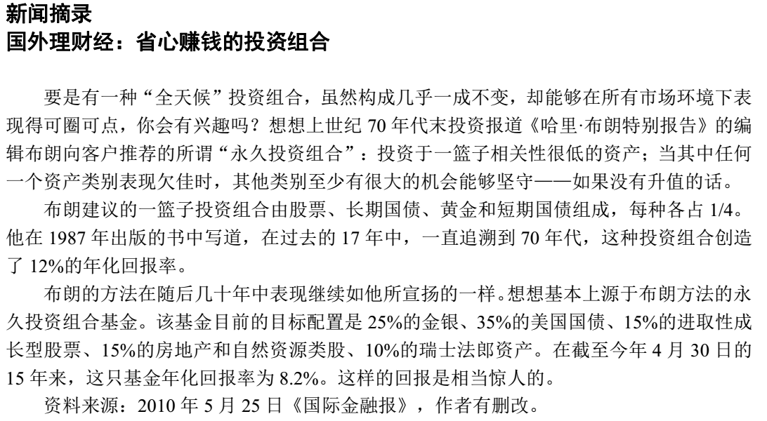
最优投资组合的运用——分离定理
（相分离定理）
最优风险投资组合和投资人主观效用函数无关
投资人投资活动分两步骤：
锁定两种投投资品——无风险证券和最优风险投资组合；
将资金以适当比例配置在无风险证券和最优风险投资组合上，构建自身风险厌恶程度最优投资组合。
思考与分析：有永久投资组合吗？
重点与难点？
反思投资分散VS集中投资？

Slide 30
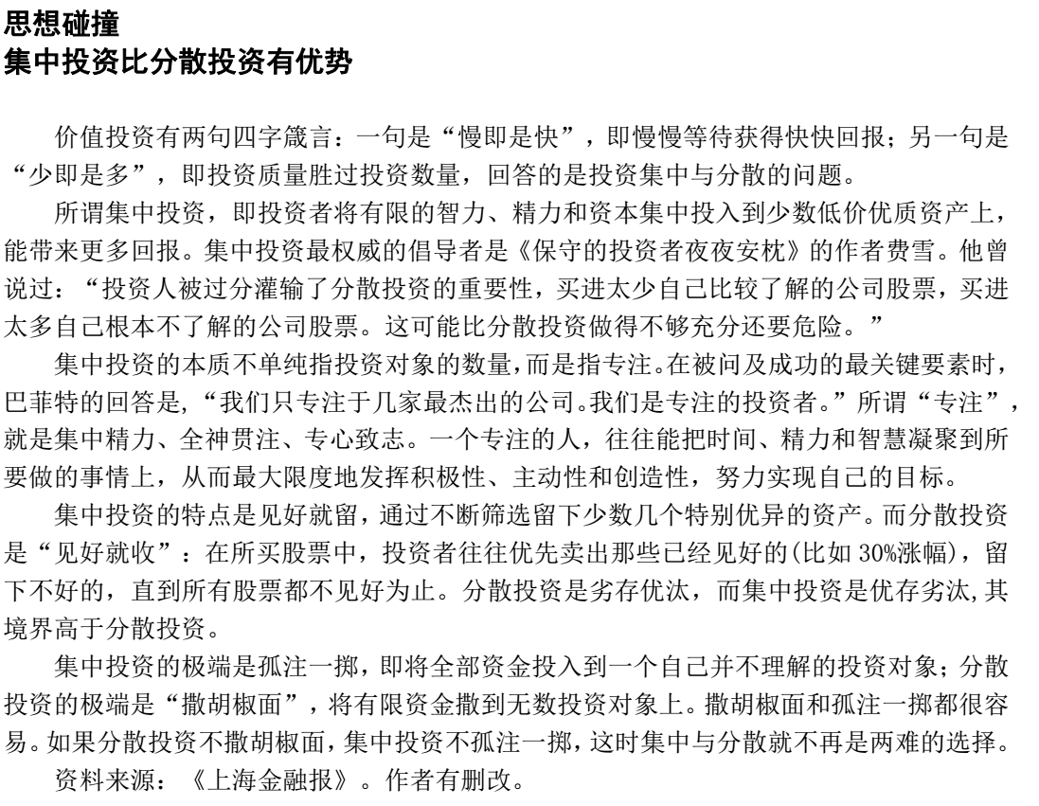
投资理念与行为？

Slide 31


视频1：教你做基金投资组合-理财教室
视频2：张恩聚，冠军之路

Slide 32
家庭资产配置方式
2017/12/20

Slide 33
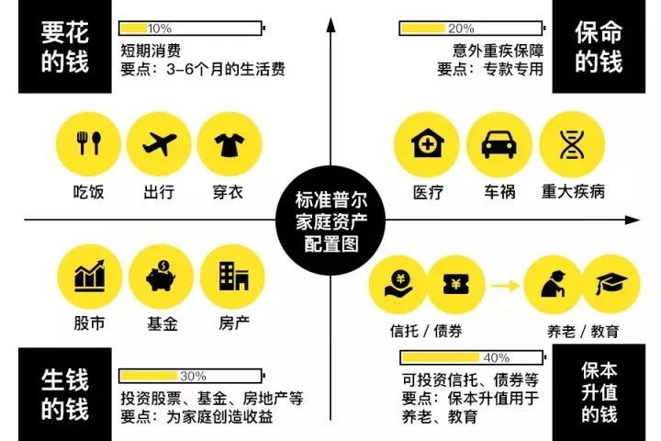
1-1
标准普尔家庭资产图
标准普尔曾调研全球十万个资产稳健增长的家庭，分析总结出他们的家庭理财方式，得到标准普尔家庭资产象限图，且此图被公认为最合理稳健的家庭资产分配方式。
“标准普尔家庭资产象限图”把家庭资产分成四个账户：
日常开销账户
杠杆账户
投资收益账户
长期收益账户

Slide 34
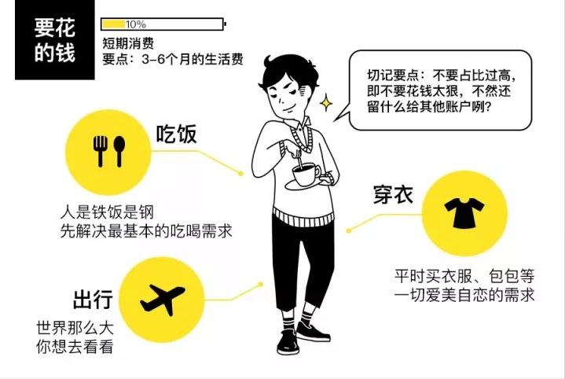
1-2
“标准普尔家庭资产象限图”解析
第一个账户:日常开销账户（要花的钱）
要点：
占家庭资产的10%。
保障短期开销，为家庭3-6个月的生活费。日常生活，买衣服、美容、旅游等都应该从这个账户中支出。
一般放在银行活期存款，货币基金中。
注意事项：
日常开销账户最容易出现的问题是占比过高，很多时候也正是因为这个账户花销过多，而没有钱准备其他账户。

Slide 35
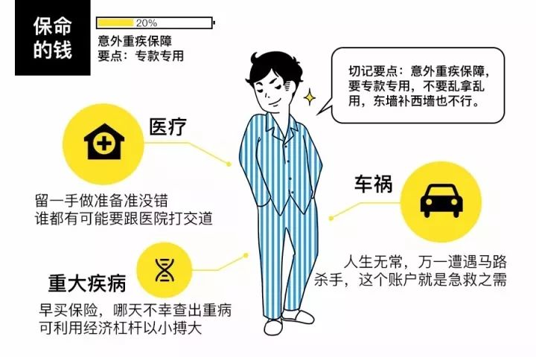
1-2
“标准普尔家庭资产象限图”解析
第二个账户：杠杆账户（保命的钱）
要点：
占家庭资产的20%。
用于突发的大额开销，专款专用，保障在家庭成员出现意外事故和重大疾病时，有足够的钱来保命。
这个账户主要是意外伤害和重疾保险，因为只有保险才能以小搏大。
注意事项：
杠杆账户要专款专用，这个账户平时作用不大，但是在关键时刻，保障您不会为了急用钱卖车卖房，股票低价套现，到处借钱。

Slide 36
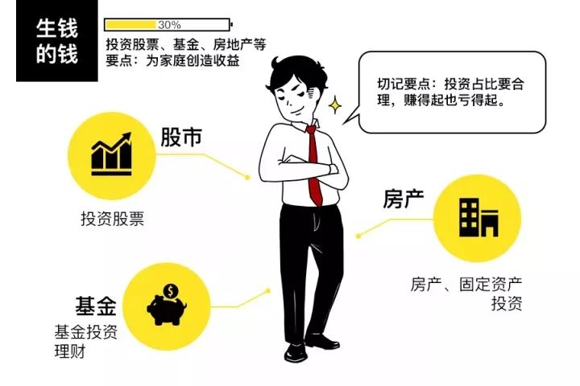
1-2
“标准普尔家庭资产象限图”解析
第三个账户：投资收益账户（生钱的钱）
要点：
占家庭资产的30%。
用于为家庭创造收益，包括投资的股票、基金、房产、企业等。
注意事项：
投资收益账户关键在于合理的占比。投资≠理财，存在风险，因此无论盈亏对家庭不能有致命性的打击，这样才能从容的抉择。

Slide 37
1-2
“标准普尔家庭资产象限图”解析
投资者进行投资要结合风险承受能力
根据不同类型的投资者，做的测算如下:
风险偏好不同，所带来的收益也不同。
投资者类型 | 风险级别 | 类别 | 预期收益率% | 收益率%
激进型投资者 | 高风险(0.7) | 网贷(0.3) | 10 | 3
 |  | 股票及股基(0.3) | 12 | 3.6
 |  | 美元(0.1) | 8 | 0.8
 | 中等风险(0.2) | 混合型基金(0.2) | 8 | 1.6
 |  | 债券型基金(0) | 6 | 0
 | 低风险(0.1) | 货币基金(0.1) | 2.8 | 0.28
 | 合计收益率：9.28%
投资者类型 | 风险级别 | 类别 | 预期收益率% | 收益率%
稳健型投资者 | 高风险(0.3) | 网贷(0.2) | 8 | 1.6
 |  | 股票及股基(0.1) | 12 | 1.2
 |  | 美元(0) | 8 | 0
 | 中等风险(0.6) | 混合型基金(0.3) | 8 | 2.4
 |  | 债券型基金(0.3) | 6 | 1.8
 | 低风险(0.1) | 货币基金(0.1) | 2.8 | 0.28
 | 合计收益率：7.28%
投资者类型 | 风险级别 | 类别 | 预期收益率% | 收益率%
保守型投资者 | 高风险(0) | 网贷(0) | 10 | 0
 |  | 股票及股基(0) | 12 | 0
 |  | 美元(0) | 8 | 0
 | 中等风险(0.2) | 混合型基金(0) | 8 | 0
 |  | 债券型基金(0.2) | 6 | 1.2
 | 低风险(0.8) | 国债(0.4) | 4.2 | 1.68
 |  | 货币基金(0.4) | 2.8 | 1.12
 | 合计收益率：4%

Slide 38
1-2
“标准普尔家庭资产象限图”解析
投资产品注意事项
未来人民币依然会贬值，对于高风险偏好者，可少量配置美元资产。
投资美元的方式：
①直接兑换美元。注意结汇时，现汇和现钞的汇率有所差别。现钞的汇率不如现汇的好。
②投资B股，B股账户需要咨询券商开通，上证的股票以美元结算。现在B股因为市场冷清，同一份资产和A股有很大的折价空间，收益率向好。
③QDII。人民币投资QDII产品，其人民币必须兑换成美元来参与。到期之后，美元的投资本金和收益最终是要结汇成人民币的，如果人民币贬值，最后不仅获得本身产品的收益，还获得美元升值的收益。
推荐电子式国债，可以直接网银上购买，电子式国债年复利，高于银行存款，但是流动性差，保守型投资者可以考虑。
货币基金流动性很好，关注一些网站，经常有货币基金加息活动，可考虑投资，增加自己的收益。
货币基金
国债
美元

Slide 39
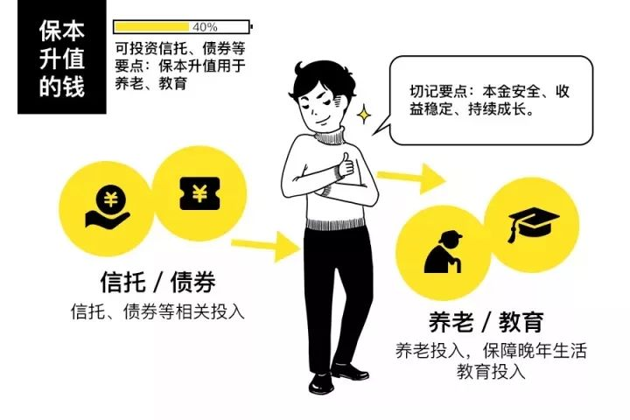
1-2
“标准普尔家庭资产象限图”解析
第四个账户：长期收益账户（保本升值的钱）
要点：
占家庭资产的40%。
投资债券、信托、分红险得到的养老金、子女教育金、留给子女的钱等。一定要用，并需要提前准备的钱。
保本升值，本金安全、收益持续稳定。
注意事项：
专属账户
①不能随意取出使用。
②每年或每月有固定的钱进入这个账户，积少成多，不能随手花掉。
③要受法律保护，和企业资产相隔离，不用于抵债。

Slide 40
1-3
家庭资产配置其他注意事项
“4321”定律仅是参考比例
四个账户缺一不可
家庭资产配置的“4321”定律指：把家庭收入的40%用于投资、30%用于生活开销、20%用于储蓄备用、10%用来配置保险。这只是一个参考比例，并不能一概而论。
1
只有拥有这四个账户，并且按照固定合理的比例进行分配才能保证家庭资产长期、持续、稳健的增长。
这四个账户就像桌子的四条腿，少了任何一个就随时有倒下的危险，所以要及时准备。
2
3
资产配置没有标准答案
资产配置，跟每个家庭的财务状况，风险承受能力和对投资产品的管控能力有关。没有标准答案，要具体问题具体对待。

Slide 41
THANKS FOR YOUR
ATTENTION

